Slide 1
2. Talouskasvu ja tuottavuus
Forum Yhteiskuntaoppi
2

Slide 2
Virittely: Mikä selittää ristiriidan?

Slide 3
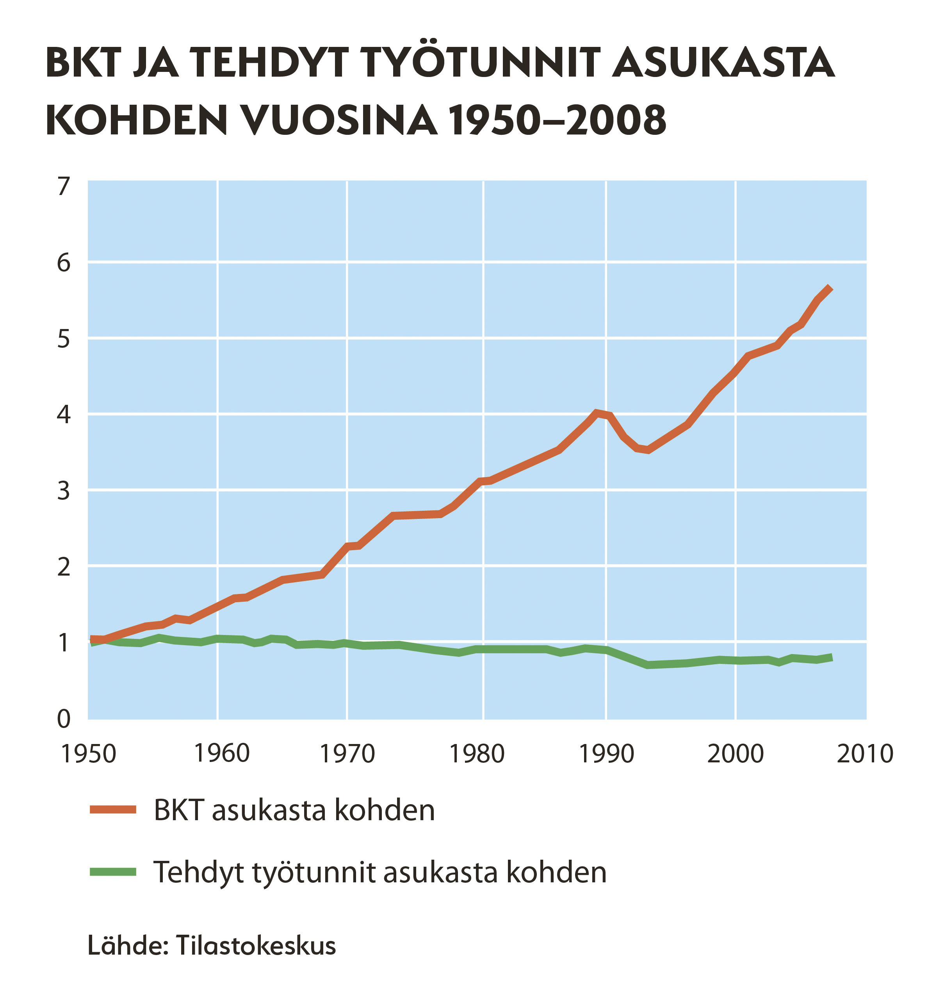
Mikä selittää ristiriidan?
Tutki kuvaa.
Mitä kuvio kertoo?
Huomaatko kuviossa ristiriidan?
Mikä voisi selittää sitä?

Slide 4
Opettajalle

Slide 5
Opettajalle
BKT asukasta kohden on kasvanut. Samalla työtuntien määrä asukasta kohden on pysynyt samana tai jopa laskenut.
Miten BKT voi kasvaa, vaikka työtunnit eivät kasva?
Tuottavuus on kasvanut mm. koneiden, automatisaation ja muun työn tehostumisen myötä. Samalla määrällä työtä saadaan nykyisin tuotettua enemmän hyödykkeitä kuin ennen.

